Slide 1

PHÂN TÍCH NHỮNG NHÂN TỐ ẢNH HƯỞNG ĐẾN
QUYẾT ĐỊNH LỰA CHỌN KINH DOANH SẢN PHẨM
THÔNG TIN DI ĐỘNG CỦA ĐIỂM BÁN LẺ
TẠI TP.CẦN THƠ
BÁO CÁO LUẬN VĂN THẠC SỸ
Hướng dẫn khoa học:
TS. LÊ TẤN NGHIÊM
Học viên thực hiện:
TRẦN THỊ HỒNG VÂN
MSHV: 1411112
Lớp: Quản trị kinh doanh K18

Slide 2
NỘI DUNG TRÌNH BÀY
1
Lý do nghiên cứu
2
Mục tiêu nghiên cứu
3
Phương pháp nghiên cứu
4
Kết quả nghiên cứu
4
Kết luận
5

Slide 3
1. LÝ DO NGHIÊN CỨU
Đại lý bán lẻ vừa là người mua, vừa là người bán phân phối sản phẩm đến khách hàng mà nhà mạng không thể tự mình làm tốt hơn.
Thị trường bão hòa, nhà mạng bước vào cuộc đua gay gắt và khốc liệt trên nhiều mặt, nhà mạng di động cạnh tranh dựa vào đâu?
=> Đề tài nghiên cứu: “Phân tích những nhân tố ảnh hưởng đến quyết định lựa chọn kinh doanh sản phẩm thông tin di động của Điểm bán lẻ tại TP.Cần Thơ”

Slide 4
2. MỤC TIÊU NGHIÊN CỨU
1
2
3
Mô tả thực trạng kinh doanh của ĐBL tại TP.Cần Thơ
Phân tích những nhân tố và đo lường mức độ ảnh hưởng đến quyết định kinh doanh sản phẩm TTDĐ.
-Đề xuất giải pháp để đẩy mạnh kinh doanh sản phẩm
- Thu hút thêm ĐBL kinh doanh sản phẩm TTDĐ.

Slide 5
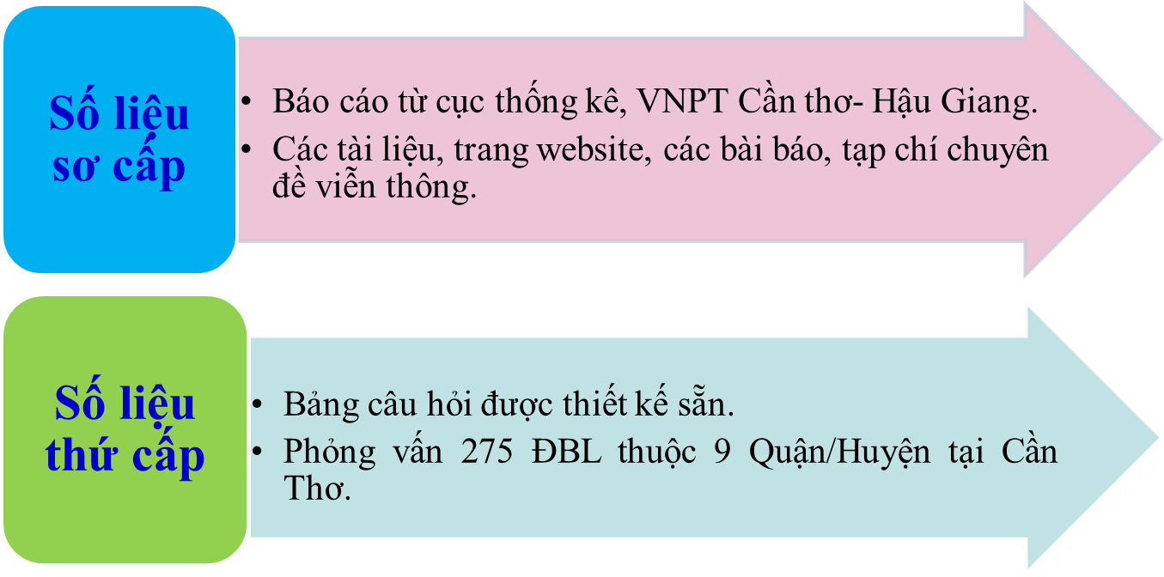
3. PHƯƠNG PHÁP NGHIÊN CỨU
3.1. Phương pháp thu thập số liệu
.

Slide 6
3. PHƯƠNG PHÁP NGHIÊN CỨU
3.2. Phương pháp phân tích
Thống kê mô tả
Phân tích nhân tố
Phương pháp phân tích
Phân tích hồi quy
Binary Logistic

Slide 7
3. PHƯƠNG PHÁP NGHIÊN CỨU
3.3. Mô hình nghiên cứu đề xuất:
Cung cấp hàng hóa
Chính sách bán hàng
Hỗ trợ thông tin/nghiệp vụ bán hàng
Quyết định kinh doanh sản phẩm thông tin di động
Chăm sóc điểm bán và tiếp xúc cá nhân
Hỗ trợ và xúc tiến quảng cáo
Xu hướng tiêu dùng

Slide 8
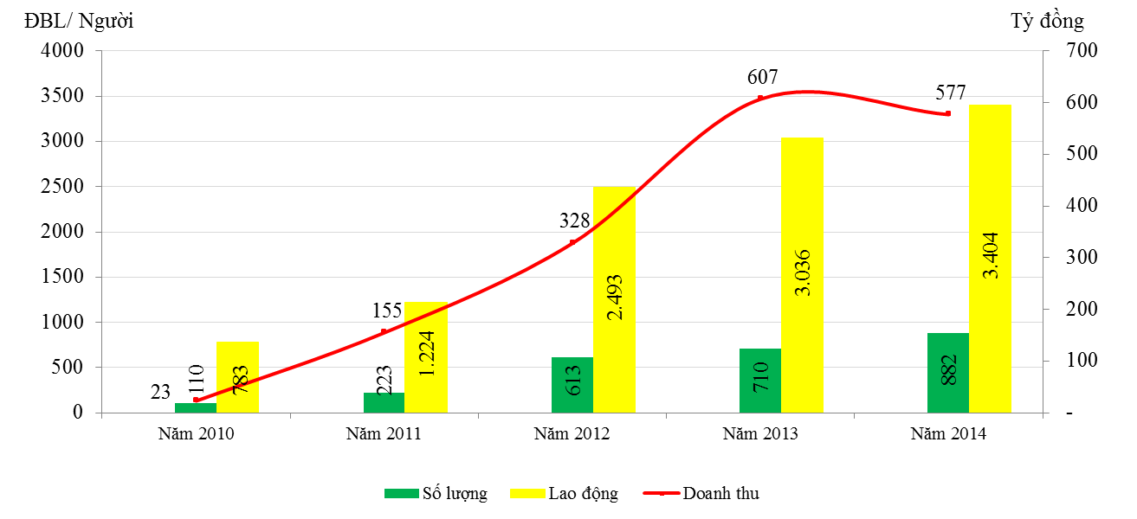
4. KẾT QUẢ NGHIÊN CỨU
4.1 Mục tiêu 1: Thực trạng kinh doanh ĐBL tại Cần Thơ
Nguồn: VNPT Cần Thơ – Hậu Giang, 2014

Slide 9
4. KẾT QUẢ NGHIÊN CỨU
4.2 Mục tiêu 2 : Kết quả phân tích nhân tố
0,907
0,879
Cronbach’s Alpha
KMO

Slide 10
4. KẾT QUẢ NGHIÊN CỨU
4.2 Mục tiêu 2 : Kết quả phân tích nhân tố
Nhân tố | Hệ số tải nhân tố
 | F1 | F2 | F3 | F4 | F5 | F6
CSDB4 | 0,877 | 0,035 | 0,106 | 0,103 | 0,030 | 0,107
CSDB2 | 0,854 | 0,144 | 0,030 | 0,161 | 0,106 | 0,039
CSDB3 | 0,824 | 0,191 | 0,026 | 0,192 | 0,066 | 0,007
CSDB1 | 0,806 | 0,089 | -0,018 | 0,114 | 0,089 | 0,139
CSDB5 | 0,790 | 0,117 | 0,038 | 0,180 | 0,065 | 0,055
CCHH4 | 0,164 | 0,896 | 0,017 | 0,103 | 0,106 | 0,172
CCHH3 | 0,141 | 0,873 | 0,073 | 0,151 | 0,072 | 0,189
CCHH2 | 0,160 | 0,864 | 0,144 | 0,123 | 0,092 | 0,199
CCHH1 | 0,115 | 0,854 | 0,095 | 0,091 | 0,014 | 0,271
HTXT1 | 0,074 | 0,074 | 0,897 | 0,057 | 0,013 | 0,047
HTXT2 | 0,029 | 0,065 | 0,896 | 0,072 | 0,070 | 0,126
HTXT4 | 0,038 | 0,042 | 0,875 | 0,129 | 0,128 | 0,103
HTXT3 | 0,018 | 0,107 | 0,850 | 0,156 | 0,093 | 0,109
XHTD2 | 0,178 | 0,095 | 0,143 | 0,847 | 0,079 | 0,071
XHTD1 | 0,176 | 0,093 | 0,120 | 0,846 | 0,082 | 0,132
XHTD3 | 0,212 | 0,171 | 0,064 | 0,839 | 0,056 | 0,100
XHTD4 | 0,170 | 0,089 | 0,113 | 0,809 | 0,149 | 0,152
CSBH3 | 0,044 | 0,075 | 0,085 | 0,093 | 0,869 | 0,134
CSBH2 | 0,060 | 0,094 | 0,068 | 0,103 | 0,867 | 0,084
CSBH1 | 0,107 | 0,121 | 0,129 | 0,064 | 0,834 | 0,099
CSBH4 | 0,105 | -0,033 | 0,016 | 0,072 | 0,798 | 0,176
HTTT1 | -0,009 | 0,246 | 0,090 | 0,114 | 0,142 | 0,841
HTTT3 | 0,105 | 0,159 | 0,111 | 0,118 | 0,156 | 0,812
HTTT4 | 0,102 | 0,144 | 0,106 | 0,146 | 0,170 | 0,806
HTTT2 | 0,145 | 0,269 | 0,110 | 0,080 | 0,084 | 0,786

Slide 11
4. KẾT QUẢ NGHIÊN CỨU
4.3. Mục tiêu 2 - Kết quả phân tích hồi quy Binary logistics
Biến giải thích | B | Sig. | Exp(B)
F₁ Chăm sóc điểm bán và tiếp xúc cá nhân | 1,267 | 0,000 | 3,551
F₂ Cung cấp hàng hóa | 1,806 | 0,000 | 6,085
F₃ Hỗ trợ và xúc tiến quảng cáo | 0,747 | 0,001 | 2,111
F₄ Xu hướng tiêu dùng | 1,166 | 0,000 | 3,208
F₅ Chính sách bán hàng | 1,150 | 0,000 | 3,158
F₆ Hỗ trợ thông tin/nghiệp vụ bán hàng | 1,412 | 0,000 | 4,105
Hằng số | 0,952 | 0,000 | 2,590
Chi-Square | 0,000
-2LL | 138,995
Xác suất dự báo trúng | 88,00%
Cỡ mẫu | 234
Nguồn: Số liệu khảo sát, 2014

Slide 12
4. KẾT QUẢ NGHIÊN CỨU
4.2 Mục tiêu 2- Kết quả phân tích hồi quy Binary logistics
F1: Chăm sóc điểm bán và tiếp xúc cá nhân
1,267
F2: Cung cấp hàng hóa
1,806
Y : Quyết định
kinh doanh
0,747
F3: Hỗ trợ và xúc tiến quảng cáo
1,166
F4: Xu hướng tiêu dùng
1,150
1,412
F5: Chính sách bán hàng
F6: Hỗ trợ thông tin/nghiệp vụ bán hàng

Slide 13

4. KẾT QUẢ NGHIÊN CỨU
4.3. Mục tiêu 3: Một số giải pháp đối với nhà mạng MobiFone
Giải pháp 1
Giải pháp 2
Giải pháp 3
Xây dựng tiêu chí tính lương cho NVBH
Bước 1: Phân loại Điểm bán hàng của MobiFone
Bước 2: Xây dựng lịch trình thăm và chăm sóc Điểm bán
Bước 3: Nội dung làm việc tại Điểm bán
Bước 4: Xây dựng KPI tính lương cho NVBH
www.PowerPointDep.net

Slide 14

4. KẾT QUẢ NGHIÊN CỨU
4.3. Mục tiêu 3: Một số giải pháp đối với nhà mạng MobiFone
Giải pháp 1
Giải pháp 2
Giải pháp 3
Thu hút Điểm bán lẻ kinh doanh
Cải thiện thủ tục và quy trình bán hàng
Cải thiện chính sách bán hàng.
Bổ sung một số phương thức cung cấp hàng hóa.
Triển khai thêm các kênh cung cấp thông tin đến ĐBL.
www.PowerPointDep.net

Slide 15
4. KẾT QUẢ NGHIÊN CỨU
4.3. Mục tiêu 3: Một số giải pháp đối với nhà mạng MobiFone
Hợp tác phân phối với các nhà phân phối sản phẩm khác
Giải pháp 1
Giải pháp 2
Giải pháp 3
Hợp tác phát triển với nhà phân phối Smartphone
Hợp tác phát triển với nhà phân phối ngành hàng tiêu dùng

Slide 16
5. KẾT LUẬN
Kết luận

Slide 17

CHÂN THÀNH CẢM ƠN HỘI ĐỒNG ĐÃ QUAN TÂM LẮNG NGHE!

